Slide 1
CHỦ ĐỀ 12
  PHÉP CỘNG, PHÉP TRỪ TRONG PHẠM VI 1000
BÀI 61:
PHÉP TRỪ (KHÔNG NHỚ) TRONG PHẠM VI 1000

Slide 2
YÊU CẦU CẦN ĐẠT
- Thực hiện được phép trừ (không nhớ) trong phạm vi 1 000.
- Thực hiện được việc tính toán trong trường hợp có hai dấu phép tính cộng, trừ
(theo thứ tự từ trái sang phải) trong phạm vi các số và phép tính đã học.
- Biết so sánh các số, đơn vị đo độ dài mét.
- Giải quyết được một số vấn đề gắn với việc giải các bài tập có một bước tính trong phạm vi các số và phép tính đã học) liên quan đến ý nghĩa thực tiễn của phép tính (bài tập về bớt một số đơn vị, bài tập về nhiều hơn, ít hơn một số đơn vị).
- Qua thực hành luyện tập sẽ phát triển năng lực tư duy và lập luận
- Phát triển năng lực giao tiếp toán học.

Slide 4
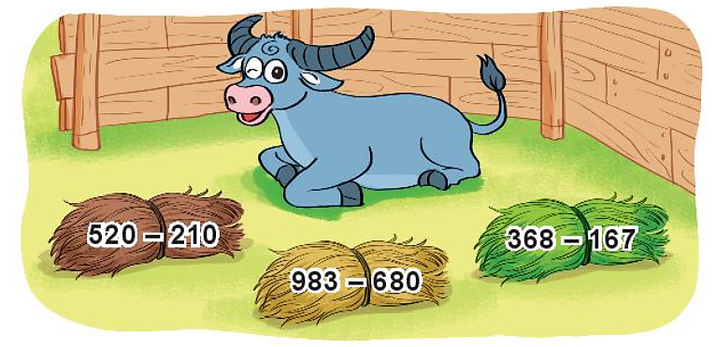
1
Trâu sẽ ăn bó cỏ ghi phép tính có kết quả lớn nhất. Hỏi trâu sẽ ăn bó cỏ nào?
310
201
303

Slide 5
2
Chọn kết quả đúng
372 – 251 + 437 = ?
= 121 + 437
= 558
A. 358 B. 558 C. 458
b) 480 – 320 + 382 = ?
= 160 + 382
= 542
A. 342 B. 442 C. 542

Slide 6
3
Tìm hiệu của số lớn nhất nằm trong hình tròn và số bé nhất nằm trong hình vuông.
Số lớn nhất nằm trong hình tròn là:
824
Số bé nhất nằm trong hình vuông là:
410
410
842
824
769
569
824 – 410 = 414

Slide 7
4
Biết chiều dài của một số cây cầu như sau:
Tên cầu | Cầu Rồng (Đà Nẵng) | Cầu Bãi Cháy (Quảng Ninh) | Cầu Trường Tiền (Thừa Thiên – Huế) | Cầu Bến Thủy 2 (Nghệ An – Hà Tĩnh)
Chiều dài | 666 m | 903 m | 403 m | 1 000 m
Bài giải
Cầu Bãi Cháy dài hơn cầu Trường Tiền số mét là:
903 – 403 = 500 (m)
Đáp số: 500 m

Slide 8
5
Cho 780 được xếp bởi que tính như sau:
798
Hãy chuyển chỗ một que tính để được số lớn nhất có thể.
Tìm hiệu của số thu được ở câu a với số ban đầu.
798 – 780 = 18

